Slide 1
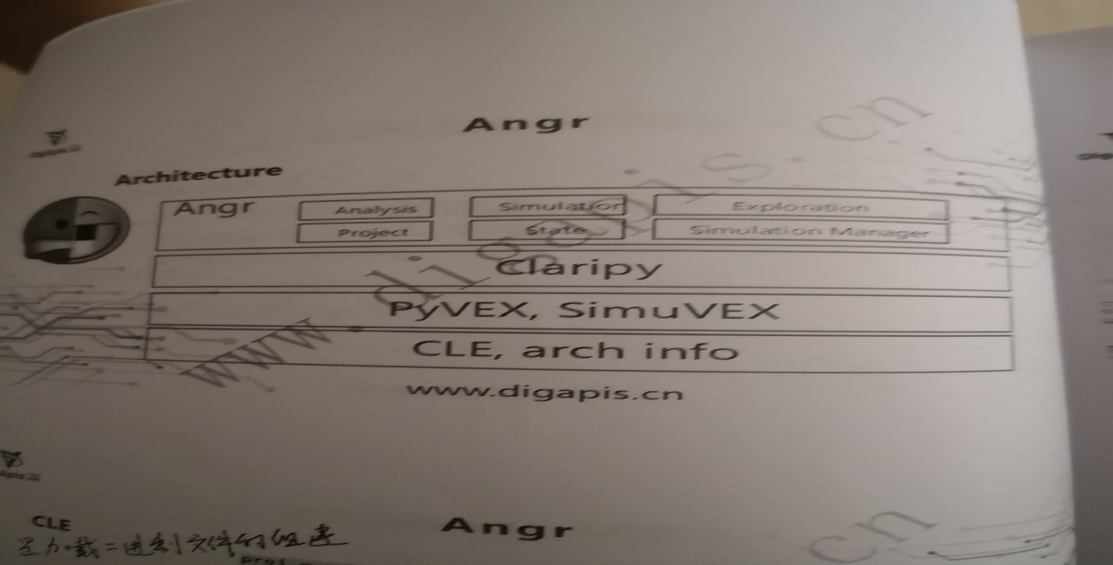
project调用cle模块 cle调用arch info
Analysis是分析CFG的模块
Factory作为 sim engine ，sim state，simmanage的接口
sim state 调用 solve插件连接claripy
Simngine 使用pyvex simuvex

Slide 2
project
angr.Project
cle.Loader （cle/loader.py中）
initial_load_objects
_load_object_isolated
识别文件获取文件名
_search_load_path()
判断后端
选择二进制文件类型
_static_backend
判断类型（有10种类型加载在里面）
ALL_BACKENDS（is_compatible函数识别特征）(backend文件夹的初始化中，is_commpatible在10种文件的类中)
加载二进制文件
backend_cls（这是一个对象，具体内容为文件类型的函数，在backend文件夹里）
加载文件到内存
._map_object
共享库
_relocate_object
tls
tls_object.map_object(obj)
插件初始化（返回project.py中）
（初始化引擎EngineHub（），初始化factory 在这里）
初始化分析
其他 （simos）

Slide 3
Analysis
_analyze（forward_analysis.py）
self._pre_analysis()（cfg里面的cfgfast.py）
创建job
self._analysis_core_baremetal
分析job
获取下一个job状态
_process_job_and_get_successors （cfg里面的cfgfast.py）
get_successors（具体分析，扫描IR）
四种分析方法：强制执行，符号执行，后向切片，集值分析

Slide 4
Simulation Manager
Simulation Manager
step
step_state
successors
factory.successors（factory.py中）
engines.successors（engine/hub.py中）
explore
use_technique
添加tech （explorer）（exploration_techniques/explorer.py）
explorer.py
把自己添加到Simulation Manager
run
多次step到结尾

Slide 5
engine
engine
engines.successors
engine.check
engine.process（simvex继承simengine）（engine.py中）
调用父类最终执行_process（vex/engine.py中）
irsb进行IR转换（lift函数调用irsb包）
处理irsb
_handle_irsb
调用
_handle_statement
（此函数接收初始状态并标记并处理pyvex.IRStmts列表
它使用最终状态，最后一个imark和一个SimIRStmts列表来注释请求）
执行程序
translate_stmt（init）（statement/init.py中）
process（base.py中）
多次重载。
调用
store（storage/文件夹下的memory.py中）
ast转换在state_plugins/下sim_action_object.py

Slide 6
claripy
claripy
调用z3
BVS（ast.bv.py里）
返回BV类
BV类
注册操作（operations.py中）
operations.op
将操作转换为simp类
注册
_handle_annotations
添加simp类

Slide 7
driller
state_plugins/preconstrainer.py AFL输入文件转换为angr输入文件
afl调用driller
driller_callback（在local_callback.py里面）
_run_driller
main
drill_generator（生成文件写入与输入错误导致的超时处理，在driller_main.py中）
_drill_input（初始化trace，angr，执行angr）
调用的插件：
Tracer 路径转换
CrashMonitor 检查崩溃
DrillerCore进行符合afl的路径转换
Oppologist 啥也没干

Slide 8
Simos
用来控制系统io
返回不同状态

Slide 9
exploration_techniques
Tracer
CrashMonitor
DrillerCore
Oppologist
Explorer
父类初始化将hook加入IRSB进行回调
setup安装
Step单步
Complete完成
_condition_to_lambda注册hook

Slide 10
state_plugins
solver.py 控制求解器cleripy
abstract_memory.py 抽象内存
sim_action_object.py ast 转换

Slide 11
其余模块
Procedures 模拟链接库
Misc 向官方报bug之类的，插件的模板也在里面

